Slide 1
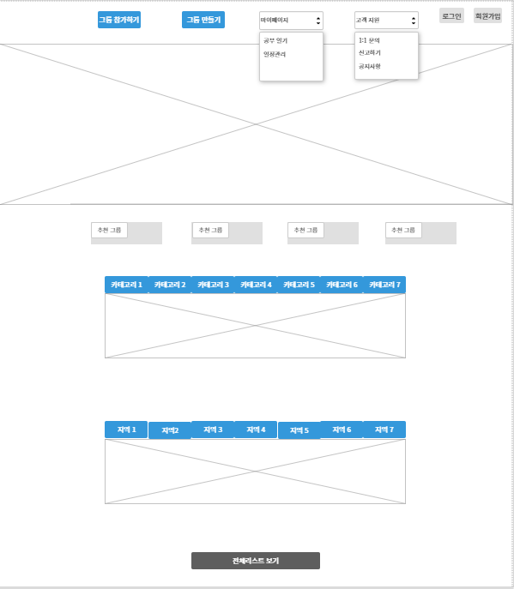
‹#›
1
2
3
4
5
6
Summery.
Summery에는 해당 페이지와 관련된 요약사항을 정리해주세요. Content_#001 Content_#002 Content_#003
1 | 스터디 그룹 리스트 화면으로 이동된다
2 | 스터디 그룹 만들기 화면으로 이동된다
3 | 마이페이지 밑 드롭다운이 되며 리스트로 화면 이동이 가능하다
4 | 고객 지원 밑 드롭다운이 되며 각각의 페이지로 화면 이동이 가능하다
5 | 로그인 페이지로 이동한다
6 | 회원가입 페이지로 이동한다

Slide 2
‹#›
Summery.
Summery에는 해당 페이지와 관련된 요약사항을 정리해주세요. Content_#001 Content_#002 Content_#003
1 | 메인 화면 배너가 슬라이드 된다
2 | 회원가입에서 선택한 관심 카테고리를 반영하여 추천 그룹 리스트를 보여준다
3 | 카테고리 탭 버튼을 이용하여 카테고리 선택이 가능하다
4 | 전체 그룹 리스트 화면으로 이동된다
1
2
3
4

Slide 3
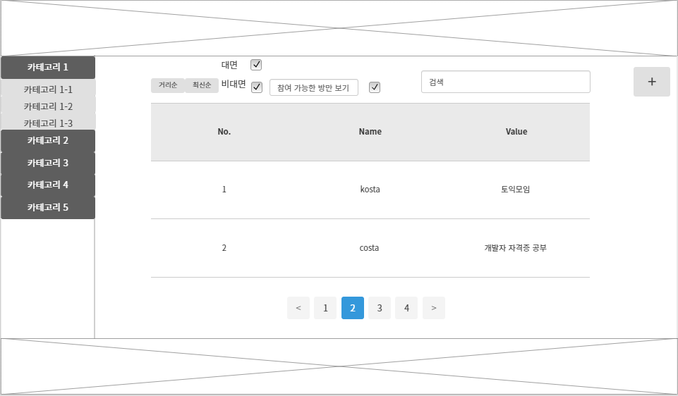
Summery.
Summery에는 해당 페이지와 관련된 요약사항을 정리해주세요. Content_#001 Content_#002 Content_#003
1 | 카테고리 선택이 가능하다.
2 | 거리순, 최신순 선택시 해당 리스트별로 보여준다.
3 | 체크박스 선택시 조건에 해당하는 리스트만 보여준다.
4 | 클릭시 방만들기 페이지로 이동한다.
5 | 리스트 클릭시 상세페이지로 이동한다.
6 | 페이지 이동하여 리스트를 보여준다.
7 | 검색 내용에 해당하는 리스트를 보여준다.
1
3
7
2
4
5
6

Slide 4
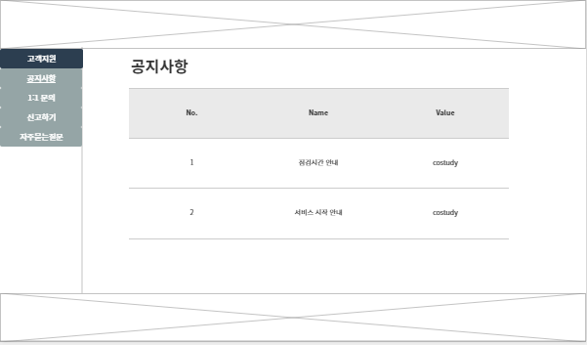
Summery.
Summery에는 해당 페이지와 관련된 요약사항을 정리해주세요. Content_#001 Content_#002 Content_#003
1 | 공지사항 페이지로 이동한다
2 | 공지사항 목록을 보여준다
3 | 선택시 상세한 공지사항 내용을 보여준다
1
2
3

Slide 5
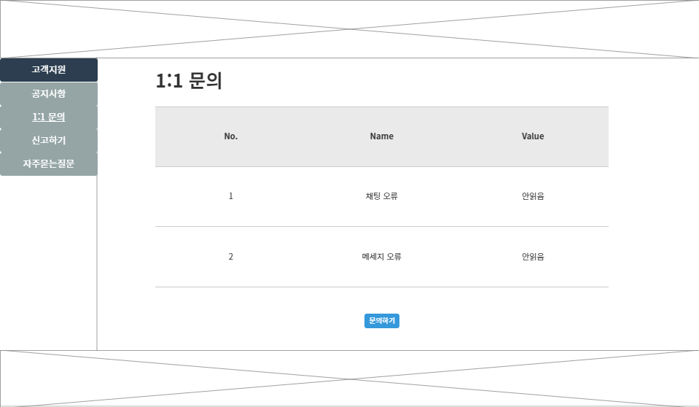
Summery.
Summery에는 해당 페이지와 관련된 요약사항을 정리해주세요. Content_#001 Content_#002 Content_#003
1 | 1:1 문의 페이지로 이동한다
2 | 그동안 1:1 문의한 리스트를 보여준다
3 | 문의하기 페이지로 이동한다
2
1
3

Slide 6
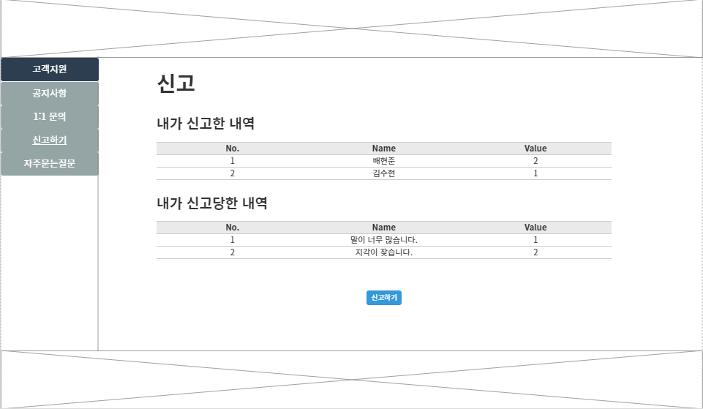
Summery.
Summery에는 해당 페이지와 관련된 요약사항을 정리해주세요. Content_#001 Content_#002 Content_#003
1 | 신고 페이지로 이동한다
2 | 내가 신고한 리스트를 보여준다
3 | 내가 신고당한 리스트를 보여준다
4 | 신고하기로 이동된다
2
1
3
4

Slide 7
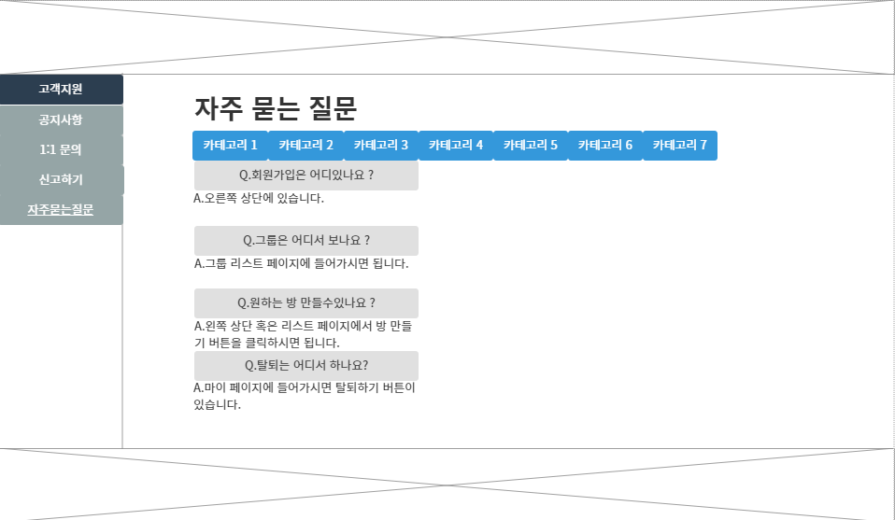
Summery.
Summery에는 해당 페이지와 관련된 요약사항을 정리해주세요. Content_#001 Content_#002 Content_#003
1 | 자주묻는질문 페이지로 이동한다
2 | 카테고리를 선택시 해당 카테고리의 질문 내역이 나온다
2
1

Slide 8
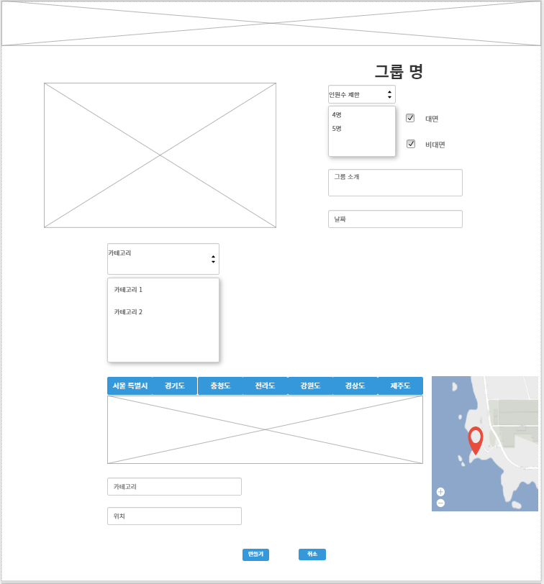
Summery.
Summery에는 해당 페이지와 관련된 요약사항을 정리해주세요. Content_#001 Content_#002 Content_#003
1 | 인원수 선택이 가능하다.
2 | 대면, 비대면 조건 선택이 가능하다.
3 | 그룹 소개 내용을 작성할수있다..
4 | 날짜 선택이 가능하다.
5 | 사진 첨부가 가능하다.
6 | 드롭다운으로 카테고리 선택을 할수있다.
7 | 선택하여 위치 선택이 가능하다
8 | 지도로 들어가여 위치 선택이 가능하다.
9 | 스터디 그룹 리스트에 추가된다
10 | 스터디 그룹 리스트로 돌아간다..
1
5
2
3
4
6
7
8
9
10

Slide 9
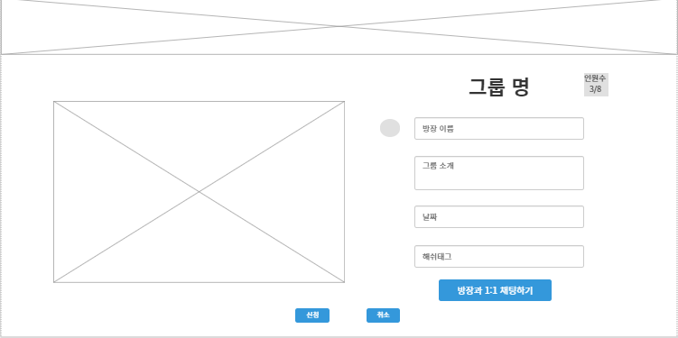
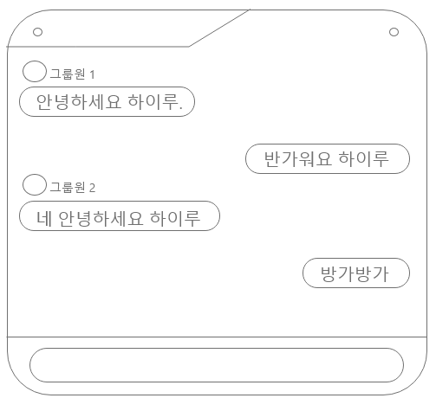
‹#›
Summery.
Summery에는 해당 페이지와 관련된 요약사항을 정리해주세요. Content_#001 Content_#002 Content_#003
1 | 스터디 그룹의 이름을 보여준다.
2 | 스터디 그룹의 현인원수/최대인원수를 보여준다.
3 | 스터디 그룹의 방장의 프로필을 보여준다.
4 | 스터디 그룹의 소개를 보여준다.
5 | 스터디 그룹의 지정된 날짜를 보여준다.
6 | 스터디 그룹의 해쉬태그된 내용들을 보여준다
7 | 방장과 1:1 채팅방으로 이동된다
8 | 스터디 그룹의 방장에게 참가신청이 간다.
9 | 스터디 그룹 리스트로 이동된다.
1
2
3
4
5
6
7
8
9

Slide 10
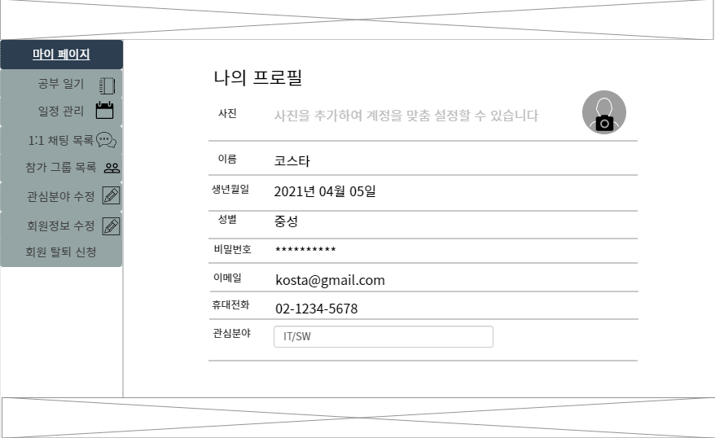
마이페이지 (Default)
##
Summary.
회원정보 수정, 관심 분야 수정을 할 수 있습니다. 개인 일정 및 스터디 일정을 조회할 수 있습니다. 현재 채팅 중인 목록과 스터디 참가 그룹 목록을 조회할 수 있습니다. 공부 일기를 통해 공부 내용을 기록하고 보관할 수 있습니다. 회원 탈퇴 신청을 할 수 있습니다.
1 | 개인 회원 정보를 보여준다.
2 | 공부 일기 페이지로 이동한다.
3 | 일정 관리 페이지로 이동한다.
4 | 1:1 채팅 목록 페이지로 이동한다.
5 | 스터디 그룹 목록(참가, 예정, 완료) 페이지로 이동한다.
6 | 관심 분야 수정 페이지로 이동한다.
7 | 회원정보 수정 페이지로 이동한다.
8 | 회원탈퇴 신청 페이지로 이동한다.
2
1
3
4
5
6
7
8

Slide 11
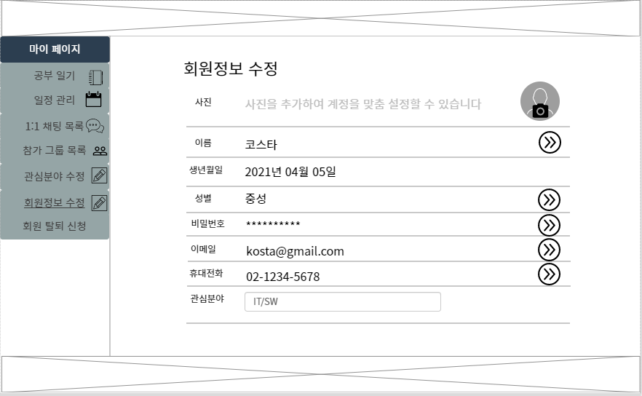
마이페이지 > 회원정보 수정
##
Summary.
≫ 을 클릭하면 프로필사진, 이름, 성별, 비밀번호, 이메일, 휴대전화를 수정할 수 있습니다.
1 | 회원정보 수정 페이지로 이동한다
2 | 회원 사진을 등록할 수 있다
3 | 이름을 변경할 수 있다.(성, 이름 각각)
4 | 성별을 변경할 수 있다.
5 | 이메일 인증을 통해 이메일을 변경할 수 있다.
6 | 비밀번호를 확인한 후 비밀번호를 변경할 수 있다.
7 | 휴대전화 번호를 변경할 수 있다.
2
3
1
4
5
6
7

Slide 12
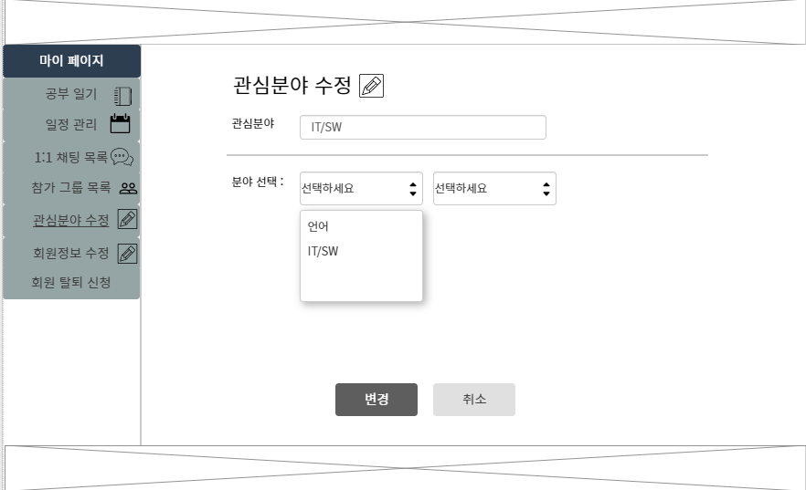
마이페이지 > 관심분야 수정
##
Summary.
관심분야를 수정할 수 있습니다.
1 | 관심분야 수정 페이지로 이동합니다.
2 | 현재 관심분야를 보여줍니다.
3 | Select bar의 메뉴 중 골라서 관심분야를 설정합니다.
4 | 선택한 분야로 변경합니다. (미선택시 알림창)
5 | 분야 변경을 취소합니다.
2
3
1
4
5

Slide 13
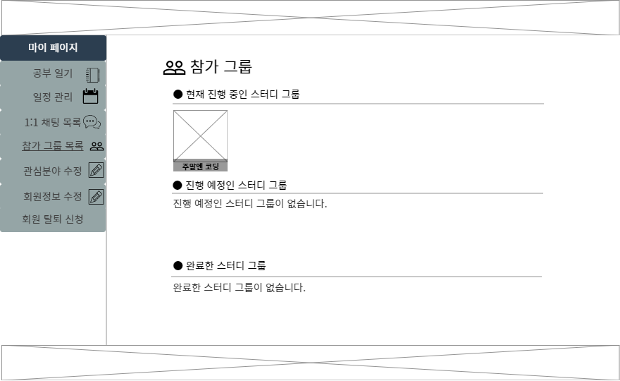
마이페이지 > 참가 그룹 목록
##
Summary.
현재 진행 중인 스터디 그룹, 진행 예정인 스터디 그룹, 완료한 스터디 그룹 목록을 보여줍니다.
1 | 참가한 스터디 그룹 목록 페이지로 이동합니다.
2 | 현재 진행 중인 스터디 그룹 목록을 보여줍니다.
3 | 진행 예정인 스터디 그룹 목록을 보여줍니다.
4 | 완료한 스터디 그룹 목록을 보여줍니다.
2
1
3
4

Slide 14
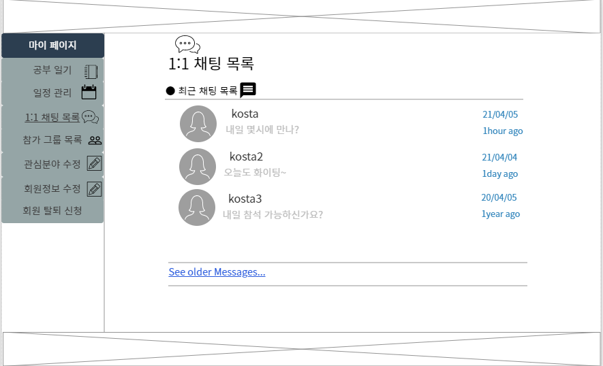
마이페이지 > 1:1 채팅 목록
##
Summary.
최근 채팅한 목록을 확인할 수 있습니다.
1 | 1:1 채팅 목록을 확인할 수 있습니다.
2 | 최근 채팅한 목록을 보여줍니다. (채팅한 사람, 최근기록(날짜, 시간))
3 | 최근 기록으로 부터 가까운 예전 채팅 기록을 보여줍니다.
2
1
3

Slide 15
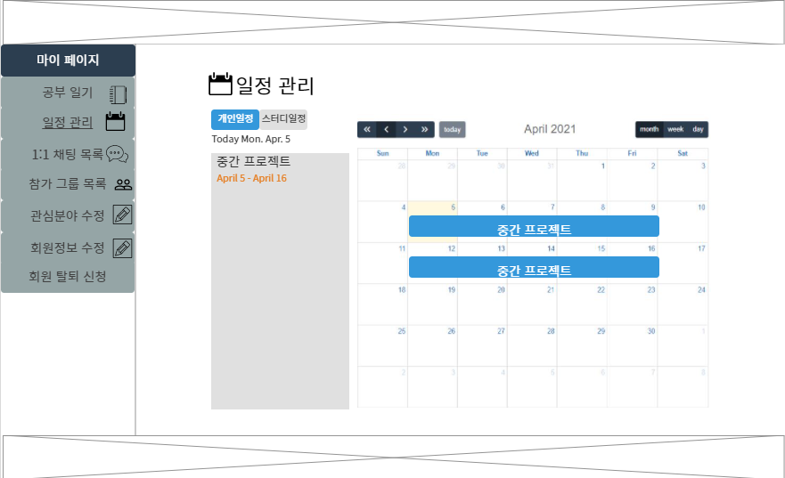
마이페이지 > 일정 관리
##
Summary.
개인 일정 및 스터디 일정을 등록하고 조회할 수 있는 페이지입니다.
1 | 일정 관리 페이지로 이동합니다.
2 | 개인일정을 확인할 수 있습니다. (달력 및 리스트로 출력)
3 | 스터디일정을 확인할 수 있습니다.(달력 및 리스트로 출력)
4 | 오늘 날짜를 보여줍니다.
5 | 일정을 리스트 형식으로 보여줍니다.
6 | 일정을 달력으로 확인할 수 있습니다.
6
1
2
3
4
5

Slide 16
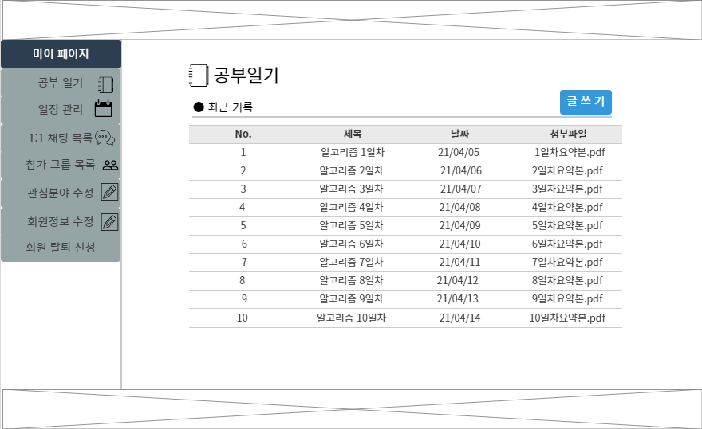
마이페이지 > 공부 일기 기록
##
Summary.
공부 일기 페이지에서 쓴 글을 조회하고 작성할 수 있습니다.
1 | 공부 일기 페이지로 이동합니다.
2 | 최근 쓴 글을 게시판 형식으로 보여줍니다.
3 | 공부일기 작성창으로 이동합니다.
1
3
2

Slide 17
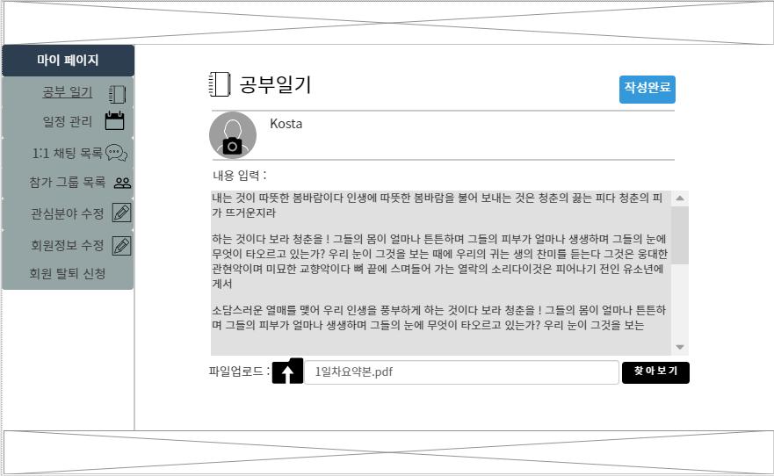
마이페이지 > 공부 일기 작성
##
Summary.
공부 일기 페이지에서 공부했던 내용을 기록하고 첨부파일과 함께 업로드 할 수 있습니다.
1 | 공부했던 내용, 메모할 내용을 입력합니다.
2 | 첨부자료가 있으면 파일을 같이 업로드합니다. (.txt, .pdf, .jpg 등)
3 | 작성을 완료하였으면 버튼을 클릭하면 글이 입력됩니다.
3
1
2

Slide 18
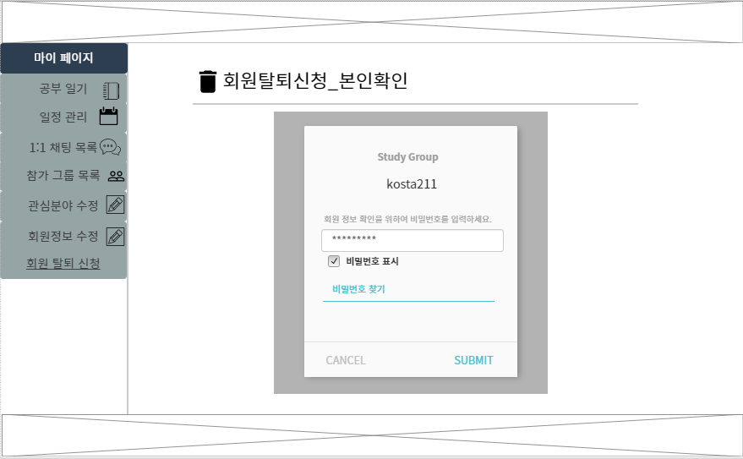
마이페이지 > 회원 탈퇴 신청_본인확인
##
Summary.
회원탈퇴 신청 페이지 클릭하면 본인확인 페이지가 먼저 나와서 비밀번호 확인 후 회원 탈퇴 페이지로 이동한다
1 | 본인확인 페이지로 이동한다.
2 | 비밀번호를 입력한다.
3 | *** 비밀번호를 실제입력된 문자로 보여준다.
4 | 비밀번호 찾기 페이지로 이동한다.
5 | 회원탈퇴 신청을 취소한다.
6 | 회원탈퇴 신청 페이지로 이동한다.
2
1
3
4
5
6

Slide 19
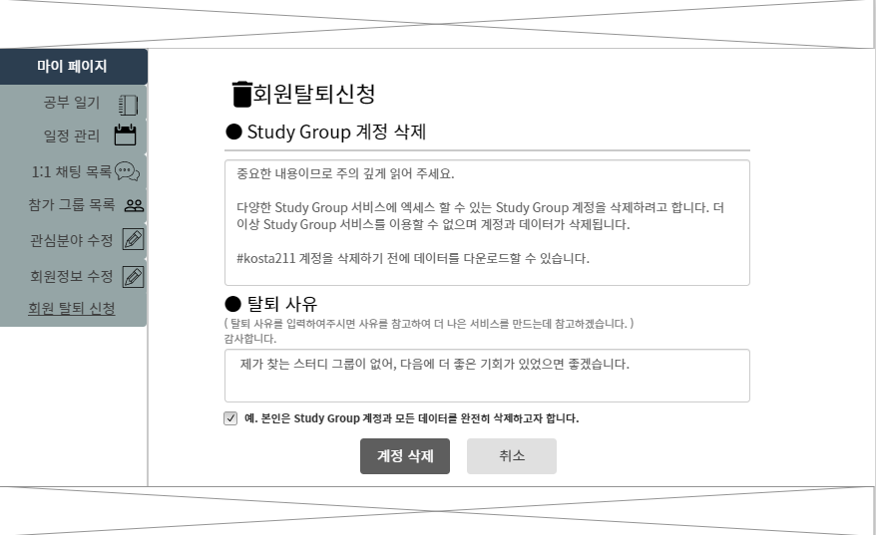
마이페이지 > 회원 탈퇴 신청
##
Summary.
회원 탈퇴에 대한 공지 사항을 보여주고, 탈퇴 사유를 입력 받고 마지막 체크박스에 사실 확인 후 계정 삭제를 진행한다.
1 | 계정 삭제에 대한 공지 사항을 보여준다.
2 | 탈퇴 사유에 대한 코멘트를 입력 받는다.
3 | 체크박스로 마지막 탈퇴 신청을 확인한다.
4 | 체크박스가 활성화 되면 계정 삭제 버튼이 활성화 된다.
5 | 계정삭제를 취소한다
1
2
3
4
5

Slide 20

‹#›
Summery.
Summery에는 해당 페이지와 관련된 요약사항을 정리해주세요. Content_#001 Content_#002 Content_#003
1 | 디자인 관리 탭에서는 배너 이미지 변경과 기타 이미지 편집이 가능하다.
2 | 사용자 관리를 누르면 전체 회원리스트, 회원관리, 신규회원 관리탭을 드롭다운으로 보여준다.
3 | 스터디 그룹관리 탭에서는 스터디 그룹 목록을 보여주고 삭제할 수 있다.
4 | 관리자 관리 탭에서는 관리자 등록, 관리자 정보 수정, 관리자 리스트, 관리자 박탈(탈퇴) 할 수 있다.
5 | 신고 관리 탭에서는 사용자들이 신고한 사용자 신고 리스트와 스터디 그룹 신고리스트를 보고 피드백을 사용자에게 알려준다.
6 | 고객센터 탭에서는 공지사항 등록과 자주 묻는 질문 등록/수정, 1:1 질문 답변을 할 수 있다.
7 | 회원정보 통계를 볼 수 있다.
8 | 카테고리별 스터디 그룹 통계를 볼 수 있다.
9 | 당일 들어온 새로운 회원 리스트를 확인 가능하다.
10 | 새로 들어온 문의 중 답변 하지 않은 문의를 보여준다.
11 | 신고 들어온 리스트 보여준다.
1
1
9
10
11
2
3
4
5
7
8
6

Slide 21
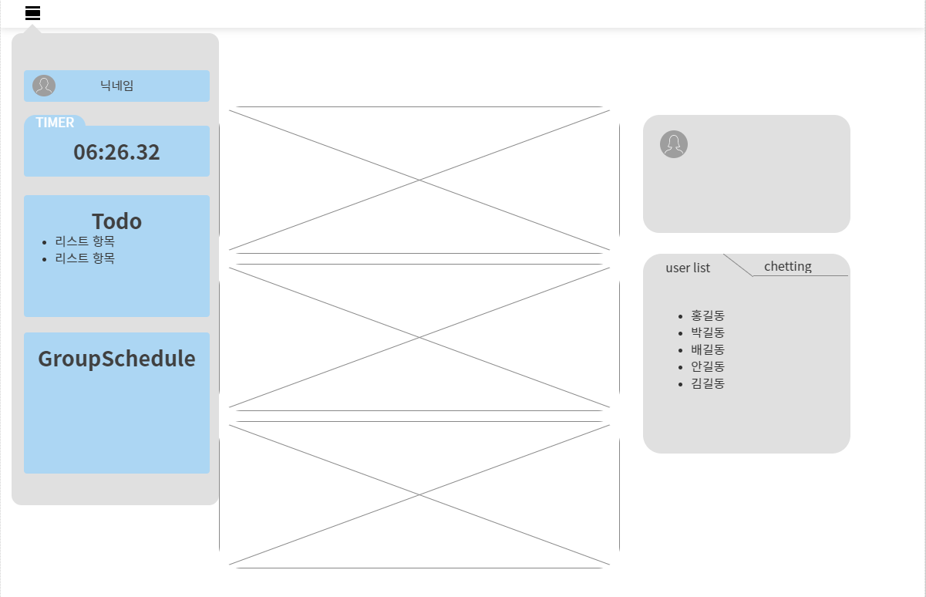
Summery.
Summery에는 해당 페이지와 관련된 요약사항을 정리해주세요. Content_#001 Content_#002 Content_#003
1 | 글 쓰기 탭 에서는 그룹원들이 글을 쓸수 있다. (정보 공유도 가능하다 ex:사진, 일정등)
2 | 그룹 소개를 볼수 있다
3 | 그룹원들의 리스트를 볼수있다
4 | 그룹원들끼리 채팅을 할수있다
5 | 타이머 박스를 클릭하면 시작, 멈춤을 할수있다.
6 | 자기가 오늘 해야할 일을 볼수있으며 수정할수있다. 자기가 할 일을 다하면 체크할수있다.
7 | 그룹 일정을 볼수있으며 상자를 클릭하면 캘린더 페이지로 넘어간다.
8 | 자기 닉네임 박스를 누르면 마이페이지로 넘어간다.
9 | 그룹원들의 리스트를 볼수있다.
8
파일함
5
1
6
2
9
5
4
7
5

Slide 22

Summery.
Summery에는 해당 페이지와 관련된 요약사항을 정리해주세요. Content_#001 Content_#002 Content_#003
1 | 그룹 신청 목록 탭에서는 사용자들의 그룹 신청을 받고, 거절할수 있다. (그룹원들에게는 탭이 안보임)
2 | 파일보관함 탭에서는 지금까지 공유된 파일들을 볼수있고 저장할수있다. (그룹원들 포함)
3 | 그룹 일정에서는 그룹 관리자, 그룹원들 모두 볼수있으며 자신의 일정을 공유할수있고 그룹 관리자는 그룹 일정을 올릴수있다.
4 | 타이머 기록 탭에서는 하루, 일주일 통합 몇시간했는지 ,평균적으로 몇시간 했는지 볼수있다.
1
2
3
4

